Slide 1
Corso di Genetica
-Lezione 4-
Cenci

Slide 2
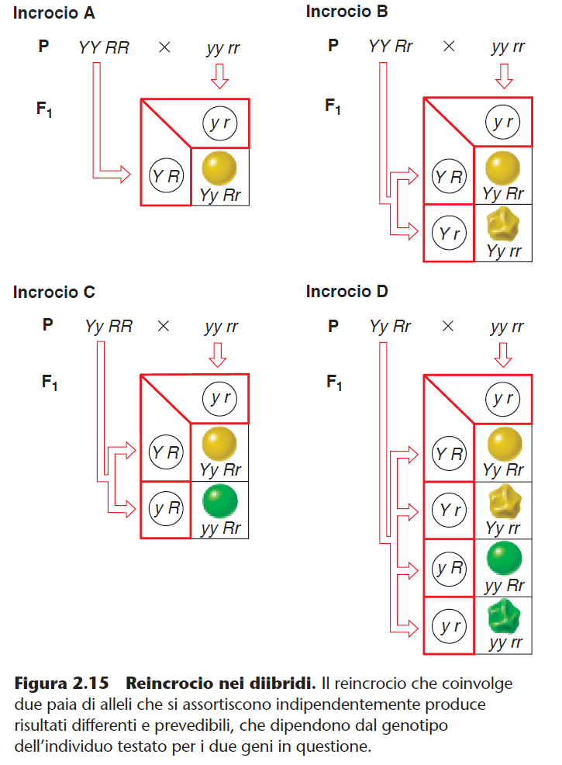
giallo liscio
giallo liscio
?
?
?
giallo liscio
giallo liscio
?
?
?
?
?
?

Slide 3
Concetti Essenziali
Unità discrete chiamate geni controllano la comparsa dei caratteri ereditati.
I geni sono costituiti da forme alternative chiamate alleli che sono responsabili della manifestazione delle differenti forme di un carattere.
Le cellule somatiche degli organismi che si riproducono sessualmente portano due copie di ciascun gene. Quando le due copie di un gene sono costituite dallo stesso allele, l’individuo è omozigote per quell’allele. Quando le due copie sono differenti, l’individuo è eterozigote per quelli alleli.
Il genotipo è una descrizione della combinazione allelica delle due copie di un gene presenti in un individuo. Il fenotipo è la forma che si osserva delcarattere espresso da un individuo.

Slide 4
Concetti Essenziali
Un incrocio tra due linee parentali (P), pure per una coppia di alleli alternativi di un gene, produrrà una prima generazione filiale (F1) di ibridi eterozigoti.
Il fenotipo espresso da questi ibridi è determinato dall’allele dominante della coppia, e questo fenotipo è uguale a quello espresso dagli individui omozigoti per l’allele dominante.
Il fenotipo associato con l’allele recessivo ricomparirà solo nella generazione F2 negliindividui omozigoti per questo allele.
Negli incroci trala F1 eterozigote, i fenotipi dominante e recessivo appariranno nella generazione F2 nel rapporto 3:1.

Slide 5
Concetti Essenziali
Le due copie di ciascun gene segregano durante la formazione dei gameti. Come risultato, ciascun uovo e ciascun spematozoo o granulo pollinico contiene solo una copia, e quindi, solo un allele, di ciascun gene. I gameti maschili e femminili si uniscono casualmente al momento della fecondazione. Mendel descrisse questo processo come legge della segregazione.
La segregazione degli alleli di un qualsiasi gene è indipendente dalla segregazione degli alleli di un altro gene.
Mendel descrisse questo processo come la legge dell’assortimento indipendente. Secondo questa legge, gli incroci tra diibridi Aa Bb della F1 genereranno progenie F2 con rapporto fenotipici di 9(A–B–) : 3(A–bb) : 3(aa B–) : 1(aa bb)

Slide 6
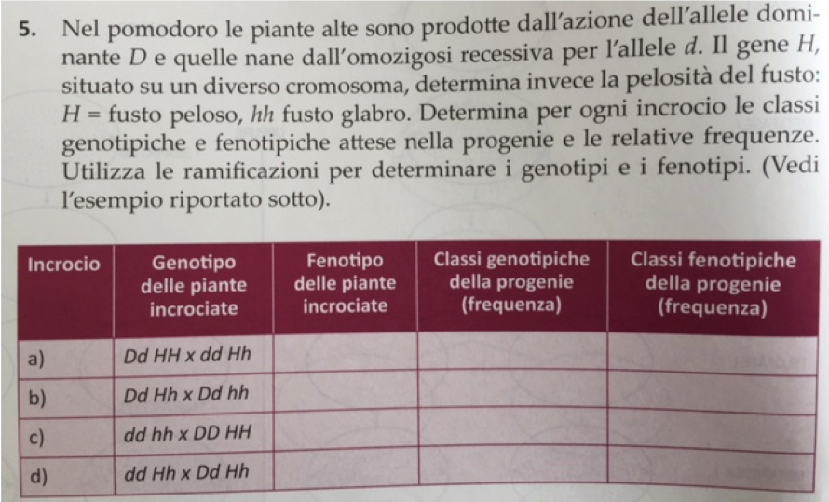

Slide 7
Una bambina decise di incrociare porcellini d’India per la sua esperienza di scienze. Comprò un maschio con pelliccia liscia e nera e una femmina con pelliccia bianca e riccia e li incrociò. Alla prima generazione di 8 cuccioli osservò solo animali con pelliccia nera e riccia. Dalla seconda cucciolata con gli stessi genitori ottenne 7 animali, sempre con pelliccia nera e riccia. La F2 della prima cucciolata mostrava una varietà di mantelli: su 125 porcellini, 8 mostravano mantello bianco e liscio, 25 nero e liscio, 23 erano bianchi e 69 neri e ricci.
Come sono ereditati I caratteri per il colore ed il tipo di mantello?
Quali fenotipi e in quali proporzioni la studentessa avrebbe dovuto aspettarsi se avesse incrociato una femmina bianca e liscia della F2 con un maschio della F1?

Slide 8
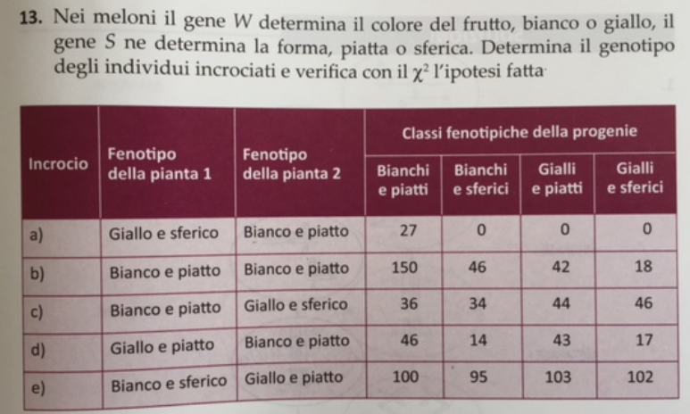

Slide 9
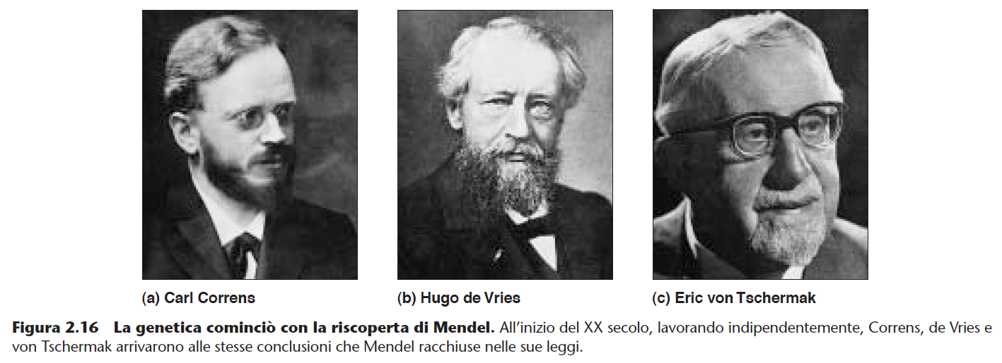
Per ben 34 anni, le leggi di Mendel rimasero ignorate: non sperimentate, non confermate e non applicate. Poi nel 1900, 16 anni dopo la morte di Mendel, Carl Correns, Hugo de Vries e Erich von Tschermak, indipendentemente l’uno dall’altro, riscoprirono e diedero atto del suo lavoro

Slide 10
L’eredità mendeliana dell’uomo
Sebbene molti caratteri nell’uomo si trasmettano chiaramente nelle famiglie, la maggior parte non mostra un modello mendeliano semplice d’eredità
Esistono pochi caratteri governati da un singolo gene nella specie umana e spesso sono la causa di un’anormalità che è disabilitante o sfavorevole per la vita.

Slide 11
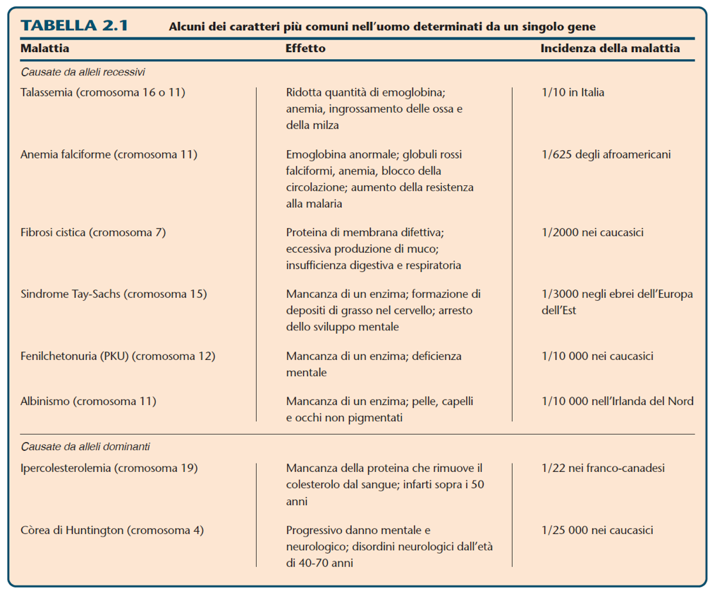

Slide 12
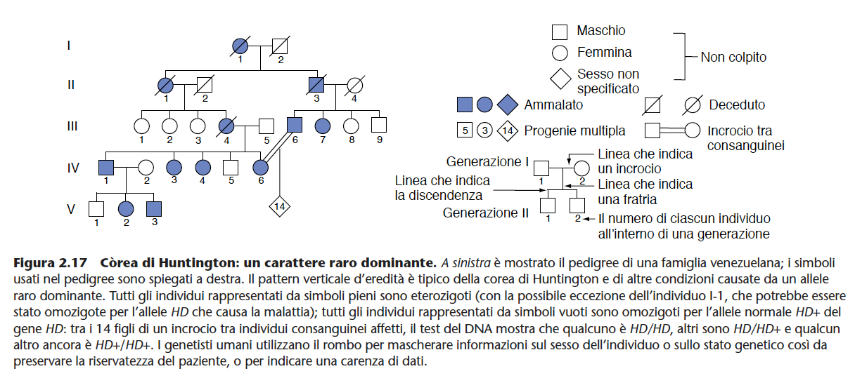
Analisi di pedigree
Una storia familiare può essere rappresentata e seguita attraverso il cosiddetto pedigree, cioè un diagramma ordinato delle più importanti caratteristiche genetiche di una famiglia, che risale almeno a entrambe le coppie di nonni e possibilmente per più generazioni possibili.

Slide 13
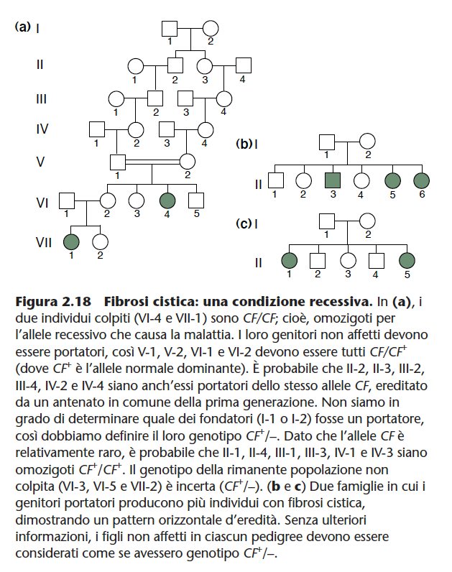

Slide 14
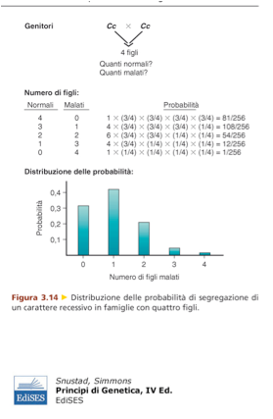
Es: 3 sani-1 malato
SSSM 3/4 x3/4x3/4x1/4
SSMS 3/4 x3/4x1/4x3/4
SMSS 3/4 x1/4x3/4x3/4
MSSS 1/4 x3/4x3/4x3/4
Estensione binomiale
n!
p^{k}q^{(n-k)}
k! (n-k)!
4!
3! (4-3)!
(3/4)³ (1/4)¹

Slide 16
Estensioni delle leggi di Mendel:
correlazioni complesse fra genotipo e fenotipo
Diversamente dai caratteri del pisello esaminati da Mendel, la maggior parte delle caratteristiche umane (altezza, colore dei capelli, colore della pelle, timbro di voce, abilità artistica o atletica,...) non fanno parte della categoria dei caratteri che hanno solo due fenotipi opposti.

Slide 17
Estensioni delle leggi di Mendel:
correlazioni complesse fra genotipo e fenotipo
Altri caratteri risultarono essere
multifattoriali cioè determinati da due o più fattori, includendo geni multipli che interagiscono l’uno con l’altro oppure uno o più geni che interagiscono con l’ambiente.

Slide 18
Estensioni Dell’analisi Mendeliana
EREDITA’ DI UN SINGOLO GENE
(a) in cui le coppie di alleli mostrano deviazioni dalla completa dominanza e recessività,
(b) in cui le forme differenti di un gene non sono limitate a due alleli
(c) in cui un gene può determinare più di un carattere.
EREDITA’ MULTIFATTORIALE in cui il fenotipo si origina dall’interazione di uno o più geni con l’ambiente, dalla casualità o da un insieme delle due cose.

Slide 19
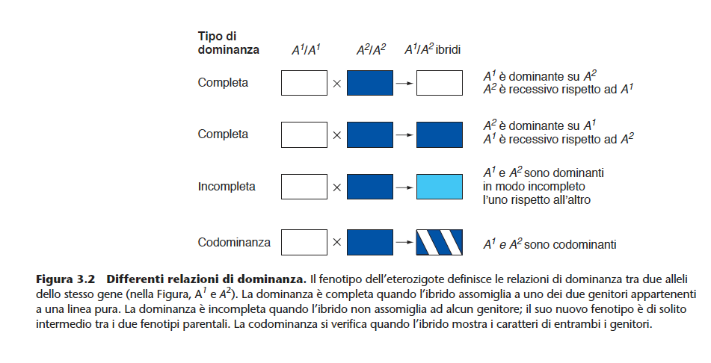
La dominanza non è sempre completa

Slide 20
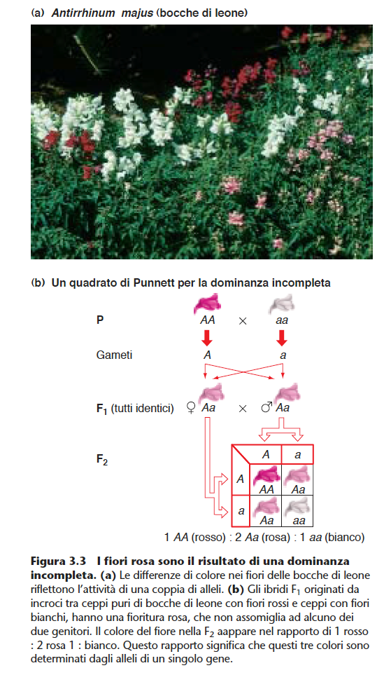
Poiché gli eterozigoti non rassomiglino a nessuno dei due omozigoti, i rapporti fenotipici sono un riflesso esatto dei rapporti genotipici.
La spiegazione biochimica, per questo tipo di dominanza incompleta, è che ciascun allele del gene analizzato, specifica una forma alternativa di una molecola proteica che ha un ruolo enzimatico nella produzione del pigmento.

Slide 21
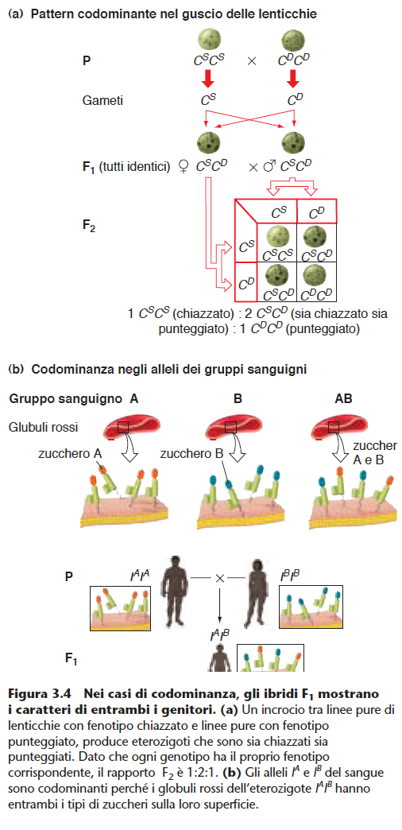
Nei casi di codominanza, i caratteri alternativi sono
entrambi visibili negli ibridi F1
ATTENZIONE!
Le relazioni di dominanza sono
definite nel contesto del particolare fenotipo preso in considerazione (es. anemia falciforme)
Considerando fenotipi differenti, gli stessi due alleli possono mostrare relazioni di dominanza diverse

Slide 22
Bada Bene….
Le deviazioni dalle relazioni
di dominanza non inficiano le leggi mendeliane della segregazione.
Piuttosto, riflettono differenze nel modo in cui i prodotti
genici controllano la formazione del fenotipo, rendendo ancor
più complesso il compito di valutare i risultati visibili della
trasmissione genica e di dedurre il genotipo dal fenotipo.

Slide 23
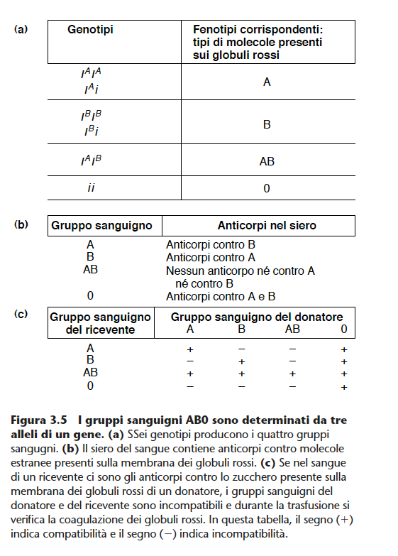
1.Un gene può avere più di due alleli
2.Dato che ciascun individuo porta non più di due alleli per ciascun gene, non importa quanti alleli ci siano in una serie allelica, la legge della segregazione di Mendel rimane identica, in quanto in ogni organismo che si riproduce sessualmente i due alleli di un gene si separano durante
la formazione dei gameti.
3. Un allele non è intrinsecamente
dominante o recessivo; la sua dominanza o recessività è sempre relativa al secondo allele. In altre parole, le relazioni di dominanza sono riferite a coppie di alleli.

Slide 24
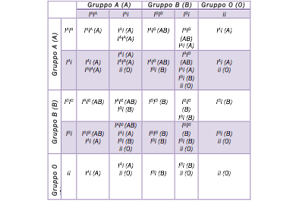

Slide 25
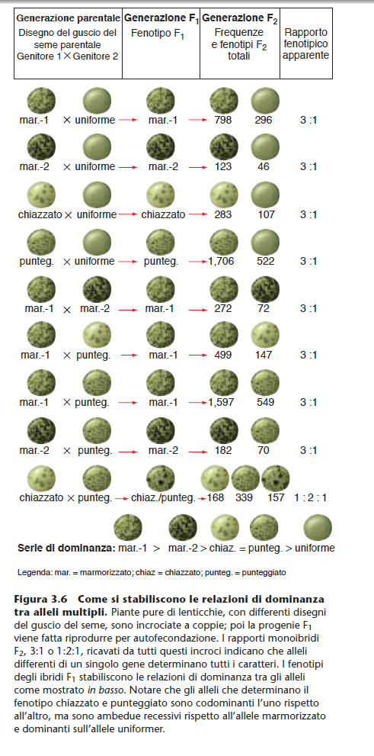
Come si stabiliscono le relazioni di dominanza tra alleli multipli.
In alcune serie di alleli multipli, ciascun allele è codominante
con ogni altro allele, e ogni differente genotipo produce
perciò un fenotipo distinto. Questo succede soprattutto con
caratteri rilevabili solo a livello molecolare (es. HLA-B)

Slide 26
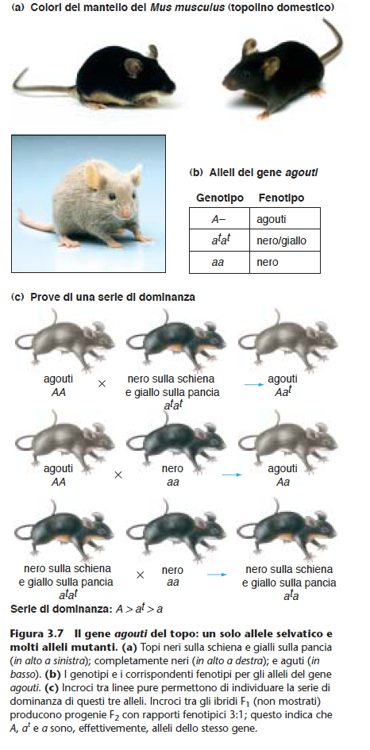
Un allele la cui frequenza
è maggiore dell’1% è considerato un allele di tipo selvatico, spesso indicato dal segno “più” in apice (+).Un allele con una frequenza minore dell’1% è considerato un allele mutante.
Al contrario, alcuni geni hanno più di un allele selvatico, ciò
li rende polimorfici

Slide 27
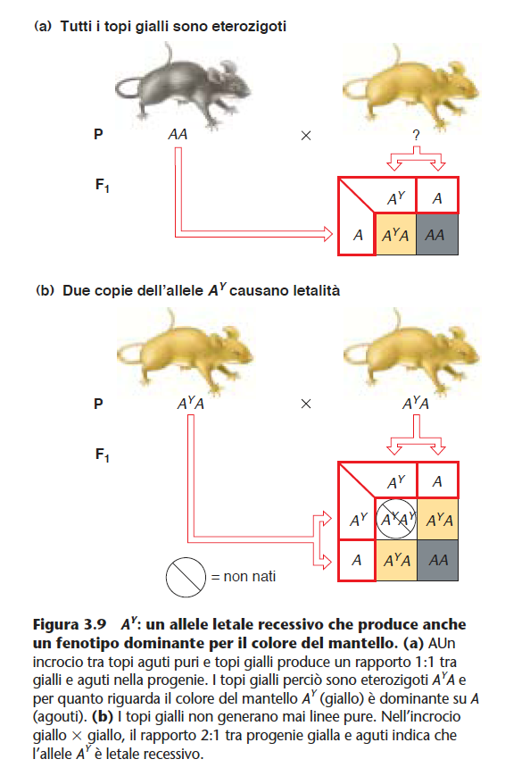
Un gene può controllare diversi caratteri visibili
Il fenomeno per cui un singolo gene determina un certo
numero di caratteri apparentemente non correlati, è conosciuto
come pleiotropia

Slide 28
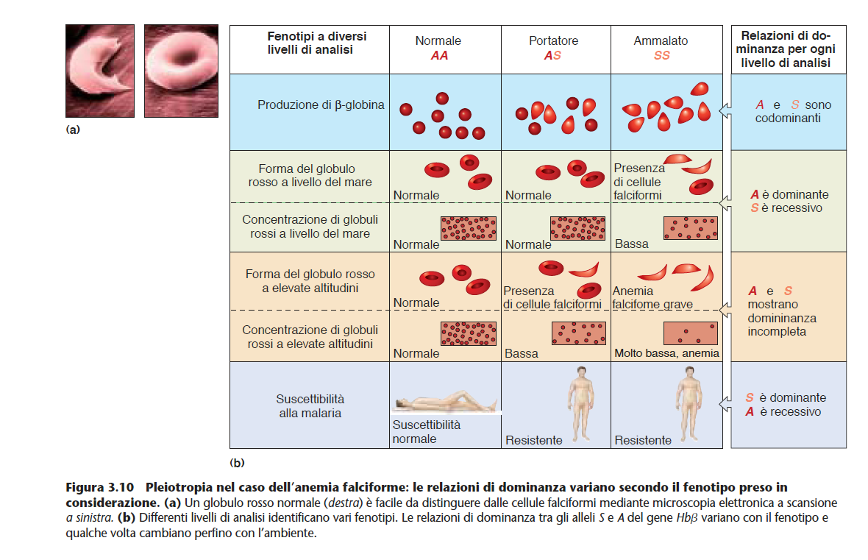
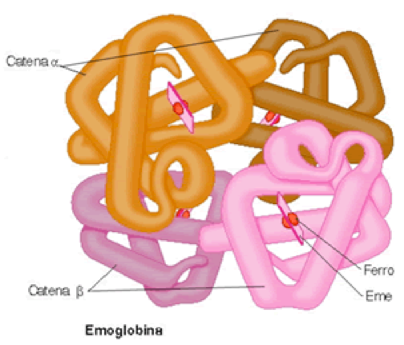
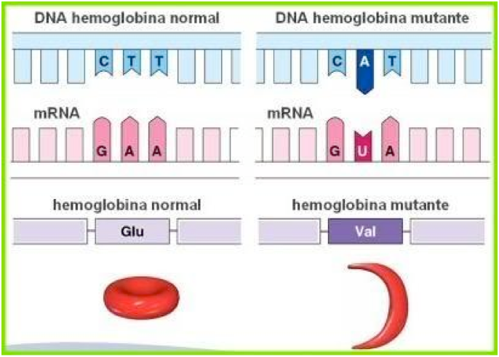
L’anemia falciforme illustra molte estensioni dell’analisi mendeliana dell’eredità di un singolo gene

Slide 29
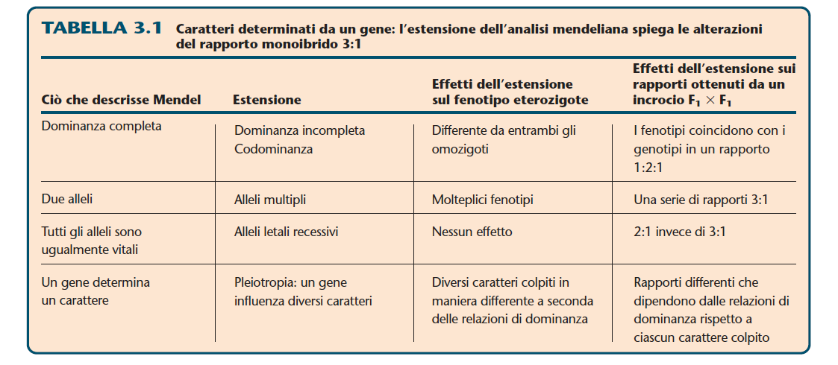
Riassumendo…

